Slide 2
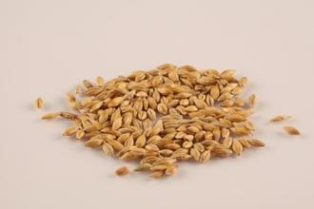
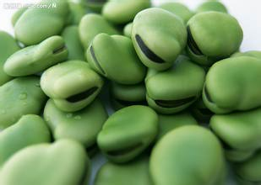
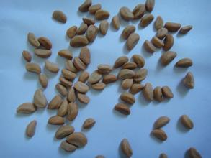
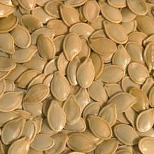
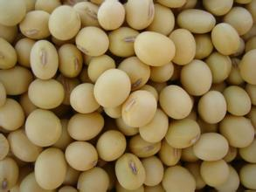

Slide 3
《儿歌： 》
我是一颗 ，
离开 来发芽。

Slide 4
和 ，
让 开出 。

Slide 5
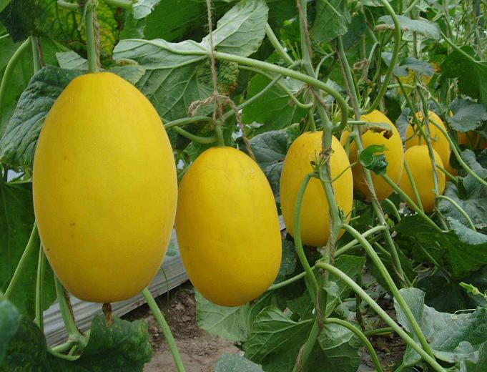
春天 夏天 ，
秋天长成 。

Slide 6
快来呀，
快点把 摘 。

Slide 7
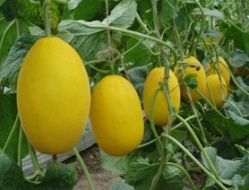
儿歌《 》
我是一颗 ，离开 来发芽。
和 ，让 开出 。
春天 夏天 ，秋天长成 。
快来呀，快点把 摘 。

